Slide 1
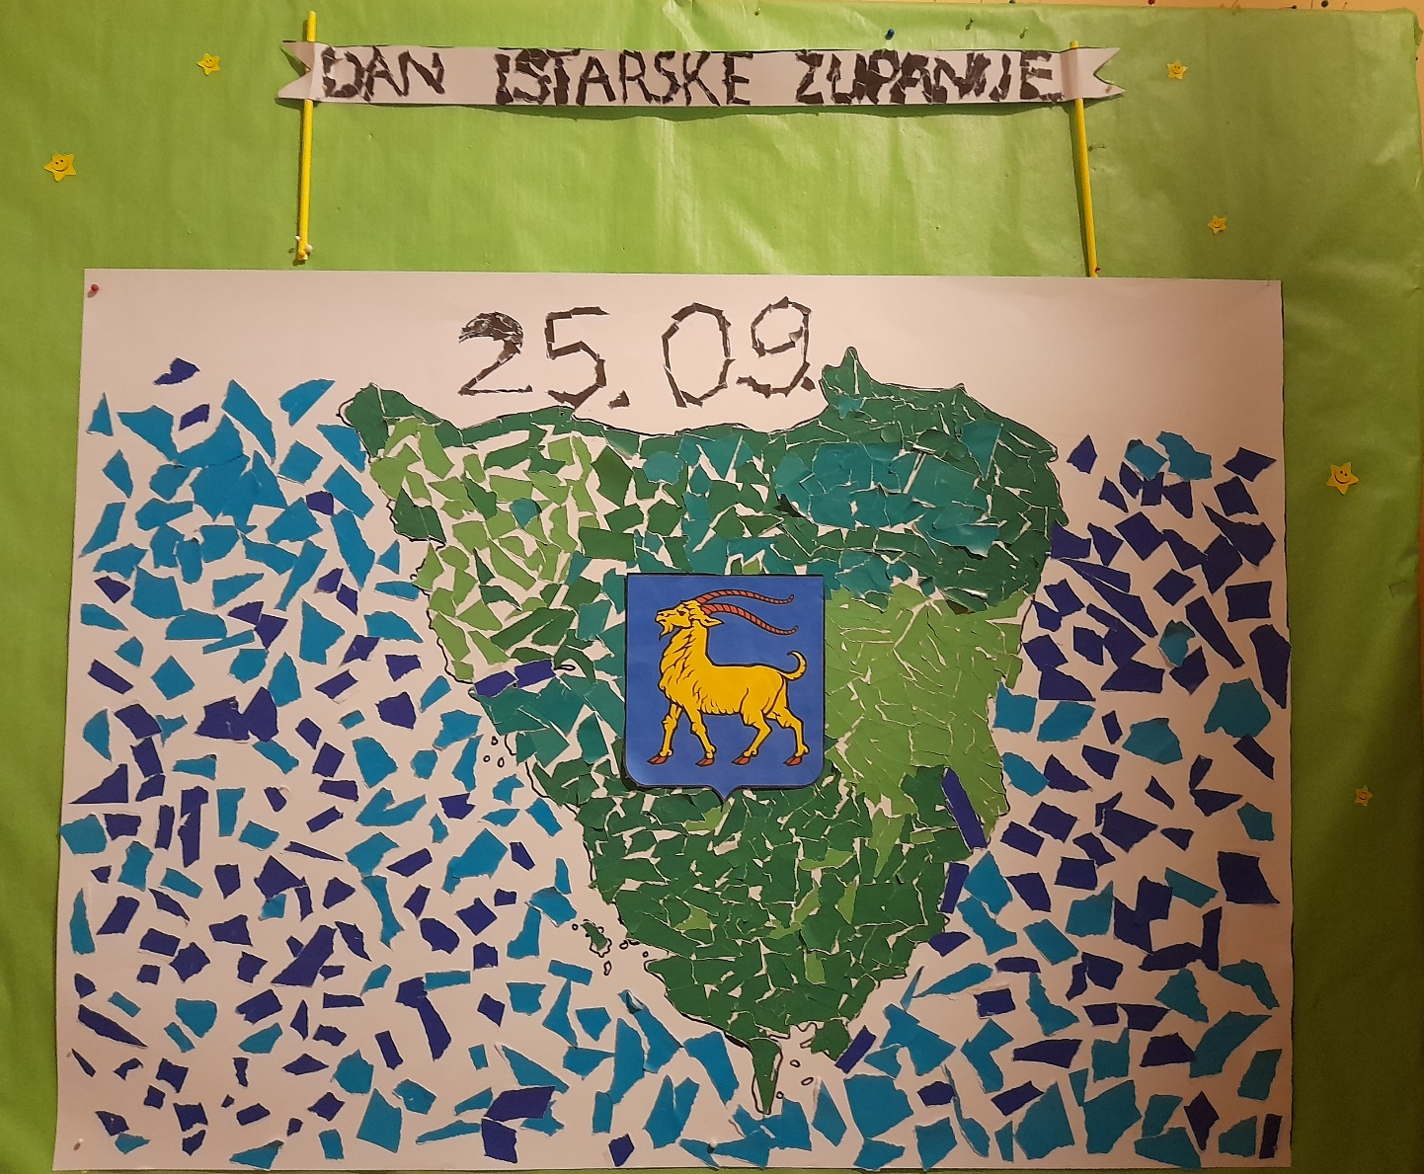
Dan Istarske županije 25. rujna

Slide 2
